Slide 1
Река Тосно – река времен

Slide 6
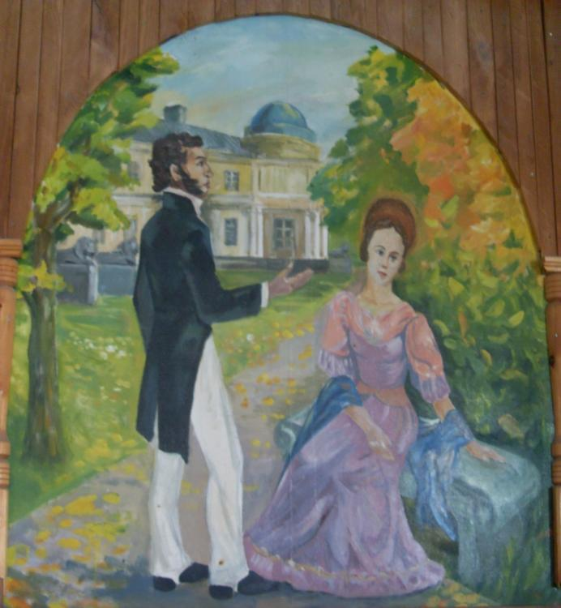
Радофинниково, Марьино

Slide 18
Над презентацией работала:
Учитель истории и обществознания МБОУ «Гимназии №2 г.Тосно»
Цыгикало Наталья Васильевна

